Slide 1

EDUCAÇÃO INFANTIL
PRÉ 5
Secretaria Municipal de Educação e Cultura de Alfenas
2020

Slide 2


Slide 3




A TERRA
ESTE PLANETA QUE AMAMOS,
HÁ MILHÕES DE ANOS, FORMADO,
É O NOSSO PLANETA TERRA,
PLANETA POR NÓS HABITADO.
MAS O PLANETA CHAMADO,
DE BELO PLANETA AZUL,
ESTÁ CINZENTO, ESTÁ CANSADO,
ESTÁ SUJO DE NORTE A SUL.
OS HOMENS NÃO TÊM CUIDADO,
DAS FLORESTAS E DO MAR,
HÁ POLUIÇÃO POR TODO LADO,
HÁ MUITO FUMO NO AR.
MENINOS DE TODO O MUNDO,
MENINOS QUE ESTÃO A CRESCER.
CUIDEM DO NOSSO PLANETA,
POIS NELE QUEREMOS VIVER.
NÃO DEIXEM LIXO PELO CHÃO,
DAS FLORESTAS BEM CUIDAR,
MANTENHAM LIMPO O OCEANO,
E NÃO ESQUEÇAM DE RECICLAR.
SÃO REGRAS MUITO IMPORTANTES
QUE PROTEGEM O AMBIENTE
E ASSIM FAREMOS DA TERRA
UM PLANETA MAIS CONTENTE!
ROSARINHO
https://br.pinterest.com/
http://www.jardinsaudaveis.com/

Slide 4
O QUE É O MEIO AMBIENTE?
É O LOCAL ONDE SE DESENVOLVE A VIDA NA TERRA, OU SEJA, É A NATUREZA COM TODOS OS SERES VIVOS E NÃO VIVOS QUE NELA HABITAM E INTERAGEM. É TUDO AQUILO QUE NOS CERCA, COMO A ÁGUA, O SOLO, A VEGETAÇÃO, O CLIMA, OS ANIMAIS, OS SERES HUMANOS, DENTRE OUTROS.
NO NOSSO AMBIENTE, PODEMOS ENCONTRAR SERES VIVOS E SERES NÃO VIVOS.
OS SERES VIVOS NASCEM, CRESCEM, ALIMENTAM-SE, REPRODUZEM-SE, ENVELHECEM E MORREM.
OS SERES NÃO VIVOS SÃO AQUELES QUE NÃO TÊM VIDA.
http://blogaprenderedivertido.blogspot.com

Slide 5




ATIVIDADE 1
CONTE AS FLORES DOS VASINHOS E ESCREVA O NUMERAL EM UMA FOLHA...
https://onlinecursosgratuitos.com
https://pt.vecteezy.com/
3
1
2

Slide 6

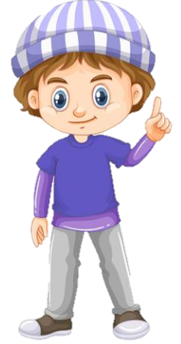
ÁRVORE
APONTE AS LETRAS QUE FORMAM A PALAVRA
ATIVIDADE 2
ESCREVA A PALAVRA EM UMA FOLHA.
VOCÊ CONHECE OUTRAS PALAVRAS QUE COMEÇAM COM A LETRA A? DIGA...
FAÇA UM DESENHO, EM UMA FOLHA, DE ALGUMA COISA QUE COMECE COM A LETRA A
https://onlinecursosgratuitos.com/210-atividades-meio-ambiente-para-educacao-infantil-e-ensino-fundamental
https://pt.vecteezy.com/

Slide 7
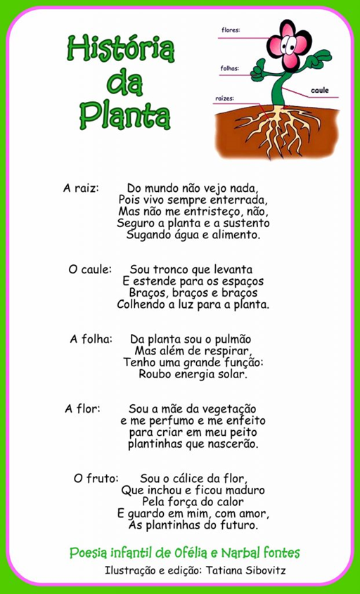

OLÁ, CRIANÇAS! VOU APRESENTAR A VOCÊS, NA HISTÓRIA AO LADO, AS PARTES QUE COMPÕEM O MEU CORPINHO...
http://noticiasdobrunopontocom.blogspot.com
https://atividadespedagogicas.net

Slide 8

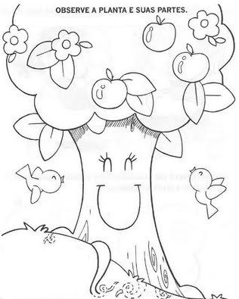
ATIVIDADE 3
DIGA QUAL É A PARTE DA PLANTA QUE ESTÁ SENDO MARCADA PELA SETA...
É A ...?
É O...?
É A...?
É O...?
É A ...?
https://atividadespedagogicas.net/

Slide 9
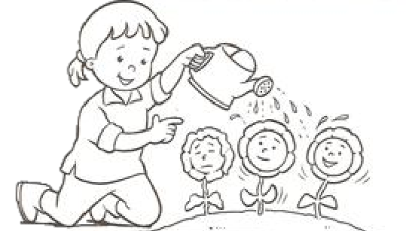
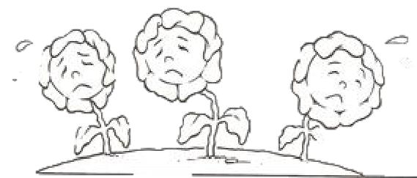
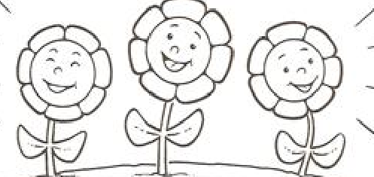
ATIVIDADE 4
POR QUE AS FLORES ESTAVAM TRISTES? POR QUE DEPOIS ELAS FICARAM ALEGRES? CONTE A HISTORINHA...
http://soranorma.blogspot.com/2012/02/historia-em-sequencia.html

Slide 10
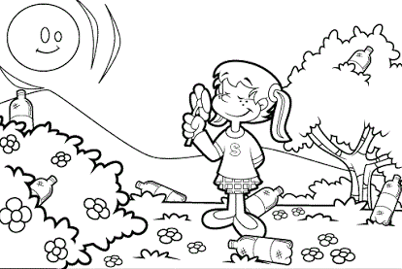
ATIVIDADE 5
AJUDE A TINA A DESPOLUIR O PARQUE, ENCONTRANDO AS SETE GARRAFAS ESCONDIDAS
http://www.educarx.com

Slide 11

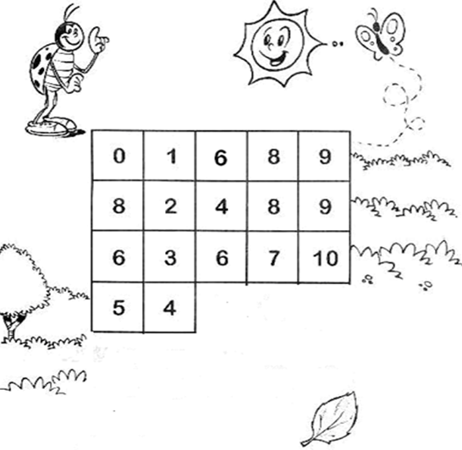

ATIVIDADE 6
LEVE A JOANINHA ATÉ A FOLHINHA, SEGUINDO A ORDEM CERTA DOS NUMERAIS...ACOMPANHE COM O DEDINHO.
https://www.soescola.com
https://br.freepik.com

Slide 12







O QUE PODEMOS FAZER PARA DEFENDERMOS O NOSSO PLANETA?
TOME BANHOS RÁPIDOS
CUIDE DAS PLANTAS
JOGUE O LIXO NO LIXO
PROTEJA OS ANIMAIS
https://www.new-social.com
NÃO LAVE A CALÇADA COM MANGUEIRA
SEPARE O LIXO
PARTICIPE DAS COLETAS SELETIVAS DE LIXO

Slide 13

VAMOS APRENDER UM POUQUINHO SOBRE A SEPARAÇÃO DO LIXO...
ACESSE O LINK ABAIXO E ASSISTA AO VÍDEO
https://www.youtube.com/watch?v=5zyNMFURduo

Slide 14


ACESSE O LINK E ASSISTA AO VÍDEO!
EU ÁGUA!
QUEM AMA, CUIDA.
ECONOMIZE HOJE,
PARA TODOS TEREM,
EM TODOS OS LUGARES,
PARA SEMPRE.
https://www.youtube.com/watch?v=SlfpR8IgQeY
https://pt.dreamstime.com

Slide 15



ATIVIDADE 7
DIGA QUAL A COR DO QUADRADINHO QUE REPRESENTA A PALAVRA CORRETA QUE COMPLETA A FRASE, RELACIONADA À ECONOMIA DE ÁGUA.
AO ESCOVAR OS DENTES, MANTENHA A TORNEIRA...
ABERTA FECHADA
FAÇA ECONOMIA! NÃO LAVE RUAS E CALÇADAS.
USE A __________ NO DIA A DIA.
MANGUEIRA VASSOURA
PARA A ÁGUA NÃO ACABAR, É NECESSÁRIO...
ECONOMIZAR DESPERDIÇAR
https://soatividades.com

Slide 16

ATIVIDADE 8
VAMOS ECONOMIZAR...COMPLETE, DESENHANDO, EM UMA FOLHA, A QUANTIDADE DE GOTINHAS, DE ACORDO COM O NUMERAL.
4
2
5
1
http://azcolorir.com
3

Slide 17

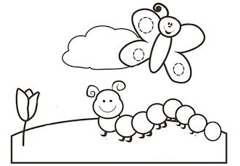
ATIVIDADE 9
ENCONTRE AS DIFERENÇAS ENTRE AS IMAGENS...
http://aartedeensinareaprender.blogspot.com.br

Slide 18
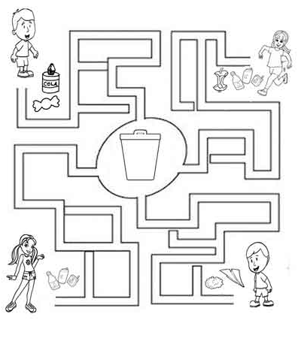
ATIVIDADE 10
AJUDE AS CRIANÇAS A PASSAR PELO LABIRINTO PARA JOGAR O LIXO NA LIXEIRA. PASSE O DEDINHO ...
https://www.mestredosaber.com.br

Slide 19

UM GRANDE BEIJO EM SEUS CORAÇÕES!!!

